Slide 1
Здоровьесберегающие технологии в развитии мелкой моторики детей
ГБДОУ «Детский сад № 135»
г. Санкт - Петербург
Учитель – логопед:
Васянина Е.Л.

Slide 2
Здоровьесберегающие технологии
– это система, создающая максимально возможные условия для сохранения, укрепления и развития духовного, эмоционального и физического здоровья всех субъектов образовательного процесса.

Slide 3
Задачи
1)Сохранять и укреплять физическое и психическое здоровье.
2) Создавать условия, обеспечивающие эмоциональное благополучие каждого дошкольника.
3) Повышать адаптивные возможности детского организма (активизировать защитные свойства, устойчивость к заболеваниям).
4) Развивать точные, сложно координированные движения руки .
5) Развивать речь детей.
6) Развивать внимание, воображение, память, мышление детей.
7) Обогащать словарь детей за счёт разучивания новых пальчиковых игр, расширять знания детей по основным лексическим темам.

Slide 4
Развитие мелкой моторики пальцев рук
Массаж и самомассаж
Физ. минутки
Упражнения направленные на профилактику нарушения зрения
Логоритмика
Здоровьесбере-гающие технологии
Мышечная релаксация
Дыхательная гимнастика
Артикуляционная гимнастика

Slide 5
Развитие мелкой моторики
Большое влияние на укрепление здоровья ребенка оказывают игры и упражнения на развитие тонкой моторики детей. Известно, что истоки способностей и дарований детей – на кончиках их пальцев. Поэтому пальчиковые игры, по сути, трудно переоценить: они развивают ловкость и подвижность пальцев, а массаж активных точек положительно сказывается на самочувствии в целом и улучшает работу головного мозга. При планировании работы над развитием руки придерживаюсь целого комплекса упражнений, в который входят: разнообразные пальчиковые игры и упражнения, обводка и штриховка, шнуровка; игры с прищепками, пуговицами, природным материалом; собирание бус; выкладывание палочек, а также широко использую приёмы оригами.

Slide 6
Доказано:
Речевой и двигательный центры в головном мозге находятся рядом, и, развиваясь, стимулируют друг друга.
• Уровень развития речи детей находится в прямой зависимости от степени сформированности мелкой мускулатуры пальцев.
• Простые движения пальцев снимают усталость и напряжение.
• Стимулирование акупунктурных точек кистей рук оказывает оздоровительное воздействие на весь организм.

Slide 7
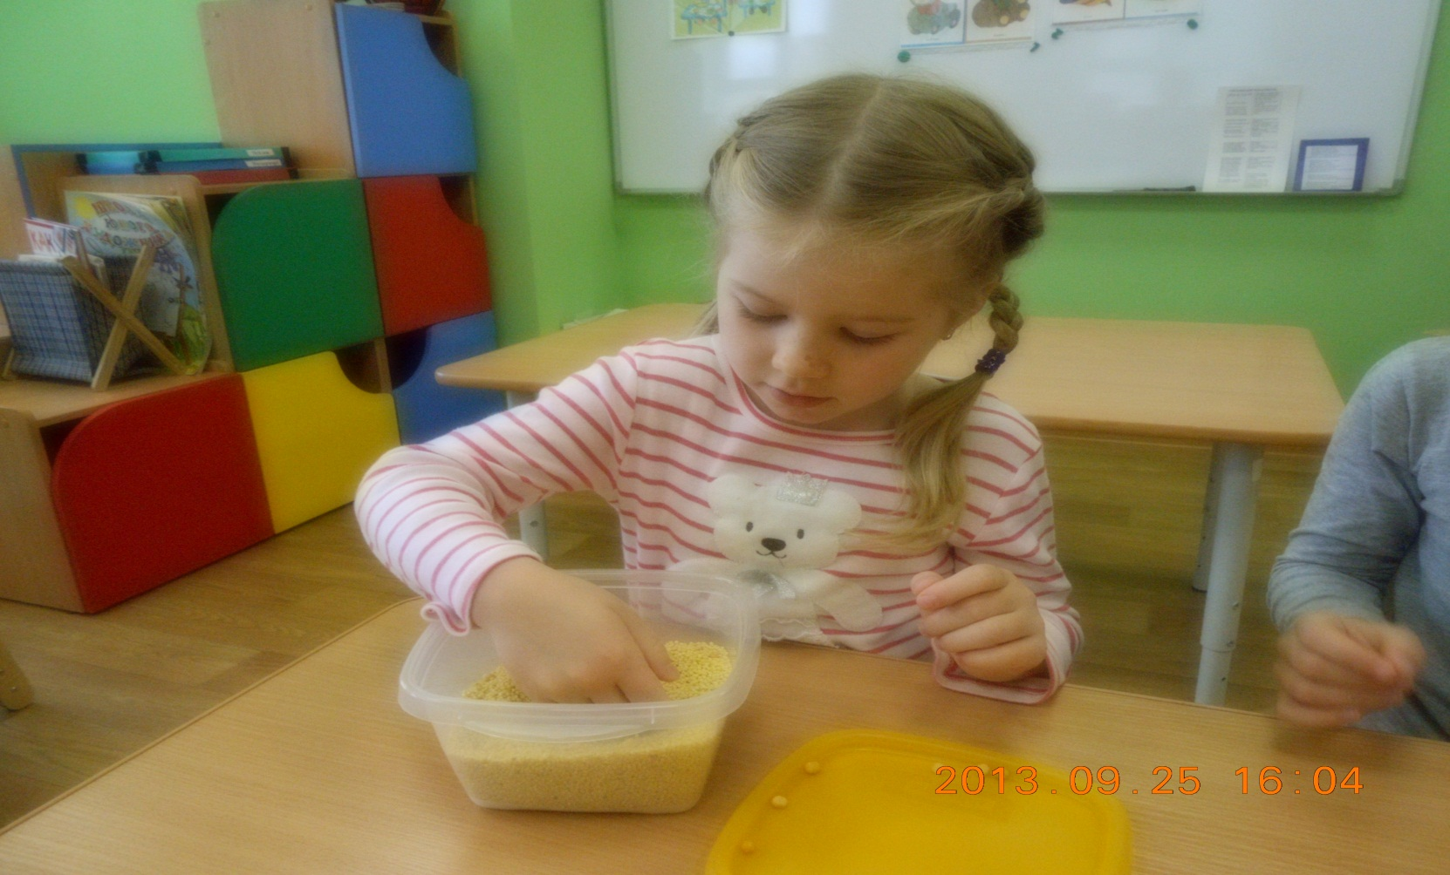
Игры с крупой эти игры не только развивают мелкую моторику рук, это отличный способ помассировать пальцы, снять напряжение, улучшить глазомер.

Slide 8
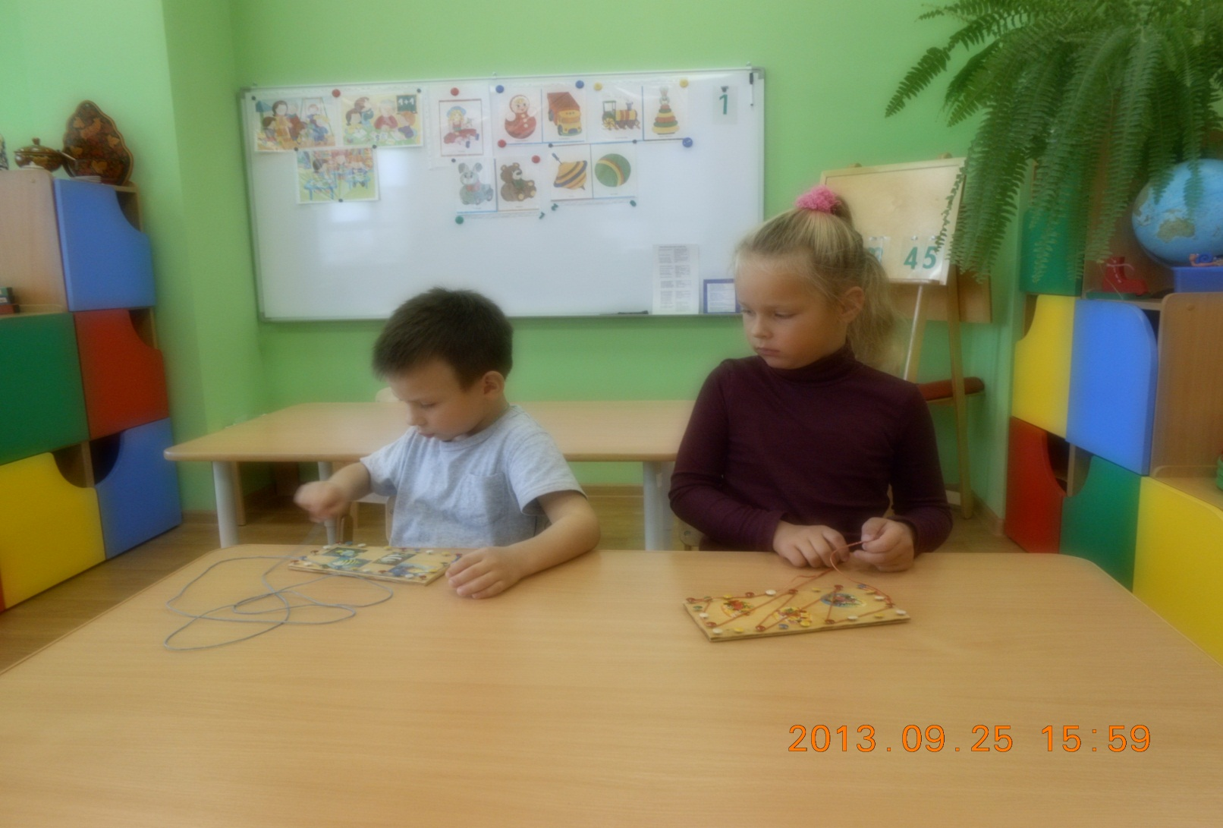
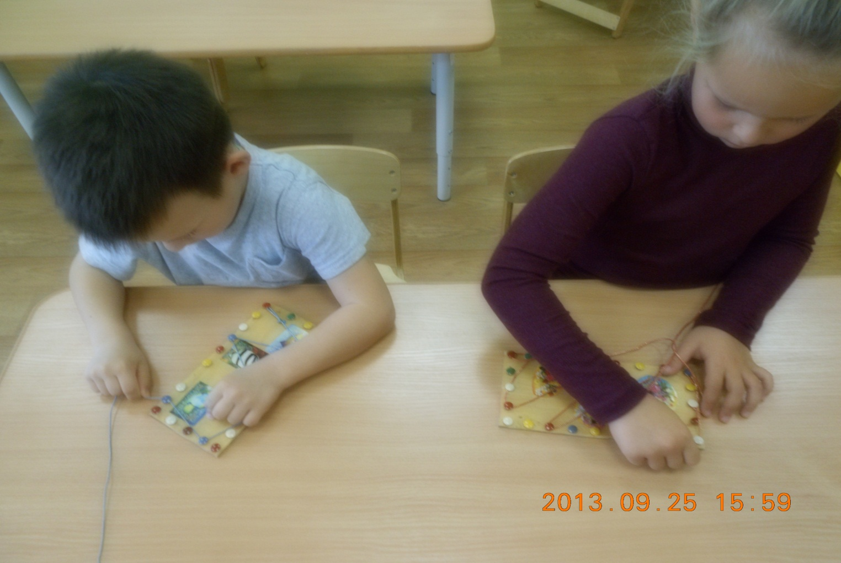
Волшебные дощечки

Slide 9
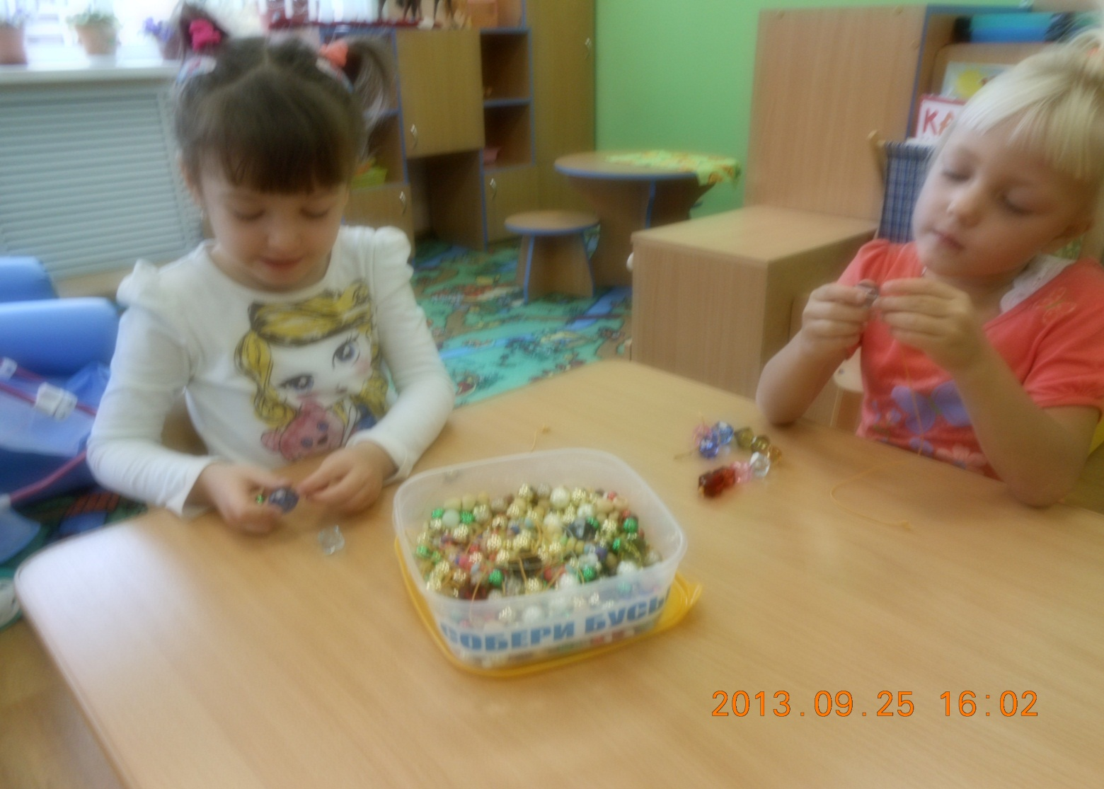
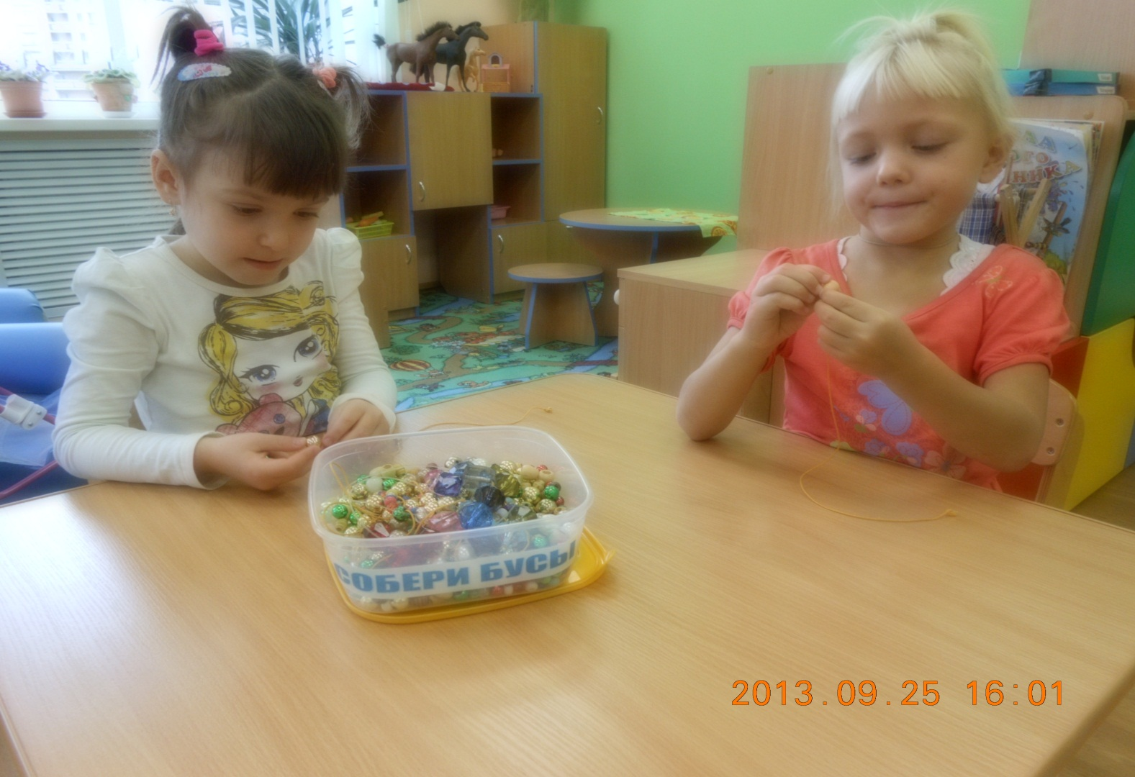
Собираем бусы
-.

Slide 10
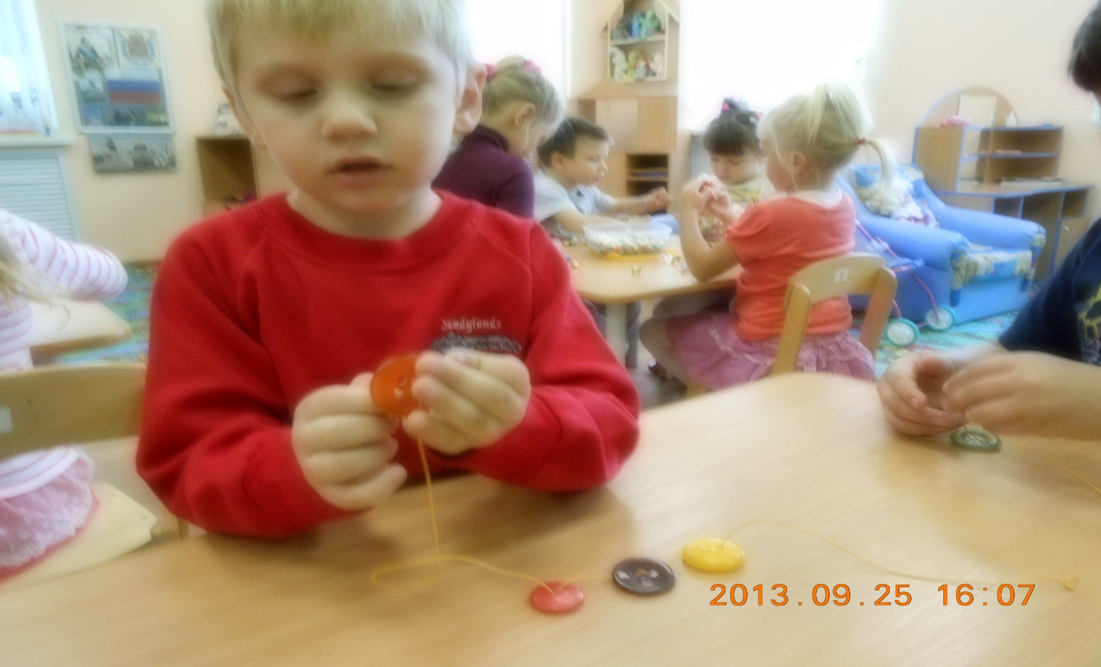
Собираем дорожки из пуговиц

